Slide 1
Sistemske sile
Primeri, ko to radi naredimo:
opis gibanja v pospešenem dvigalu, avtomobilu
opis gibanja v vrtečem se KS

Slide 2
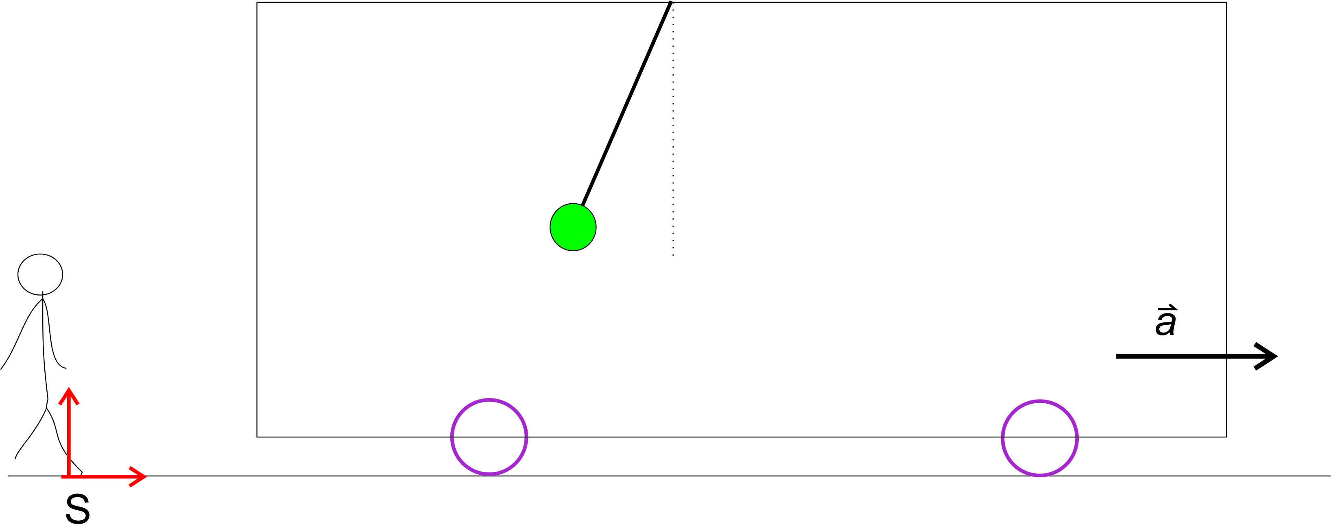
Sistemske sile – premo enakomerno pospešeni KS – vztrajnostna sila
a) Obravnava visečega nihala v inercialnem KS S
V S ugotovimo: krogla se giblje pospešeno, vsota sile v vrvici in teže je enaka produktu mase krogle in pospeška.

Slide 3
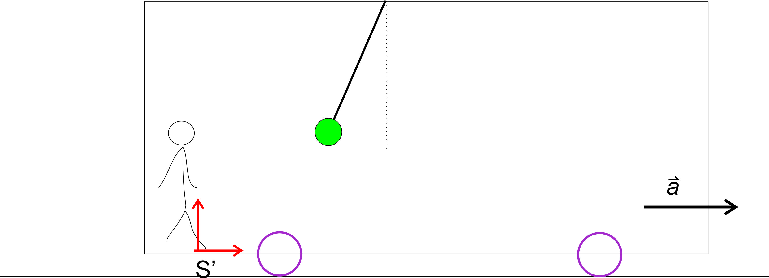
Sistemske sile:
1) premo enakomerno pospešeni KS – vztrajnostna sila
b) Obravnava visečega nihala v neinercialnem KS S‘
V S‘ ugotovimo: krogla miruje!?

Slide 4

Sistemske sile – premo enakomerno pospešeni KS – vztrajnostna sila
1) Vztrajnostna sila (premo gibanje)
2) Centrifugalna sila (enakomerno krožeč KS)
3) Coriolisova sila (gibanje v enakomerno krožečem KS)

Slide 5
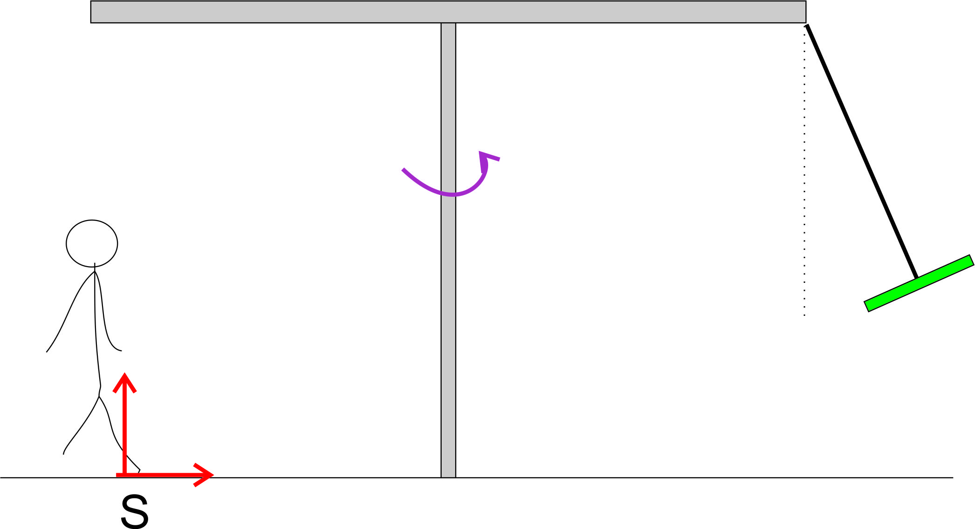
Sistemske sile:
2) enakomerno vrteči KS – centrifugalna sila
b) Obravnava visečega sedeža na vrtiljaku v inercialnem KS S
V S ugotovimo: sedež se vrti zato mora biti vsota sil nanj enaka produktu mase in radialnega pospeška.

Slide 6
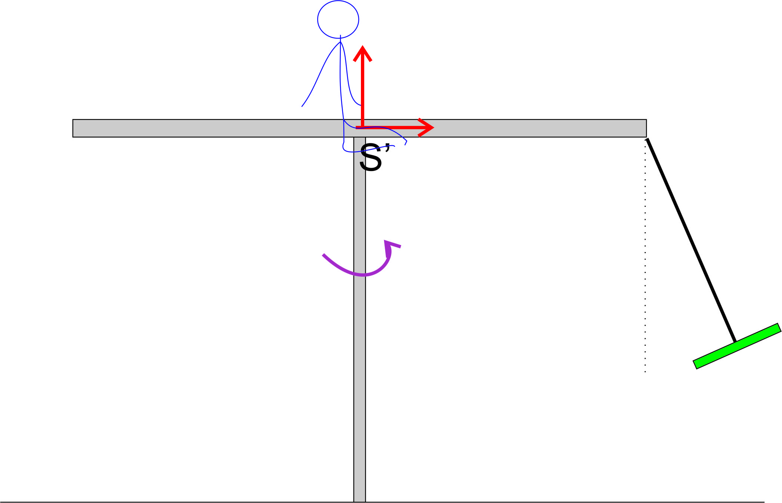

Sistemske sile:
2) enakomerno vrteči KS – centrifugalna sila
b) Obravnava visečega sedeža na vrtiljaku v neinercialnem KS S‘, ki se vrti z vrtiljakom
V S‘ ugotovimo: krogla miruje!?

Slide 7
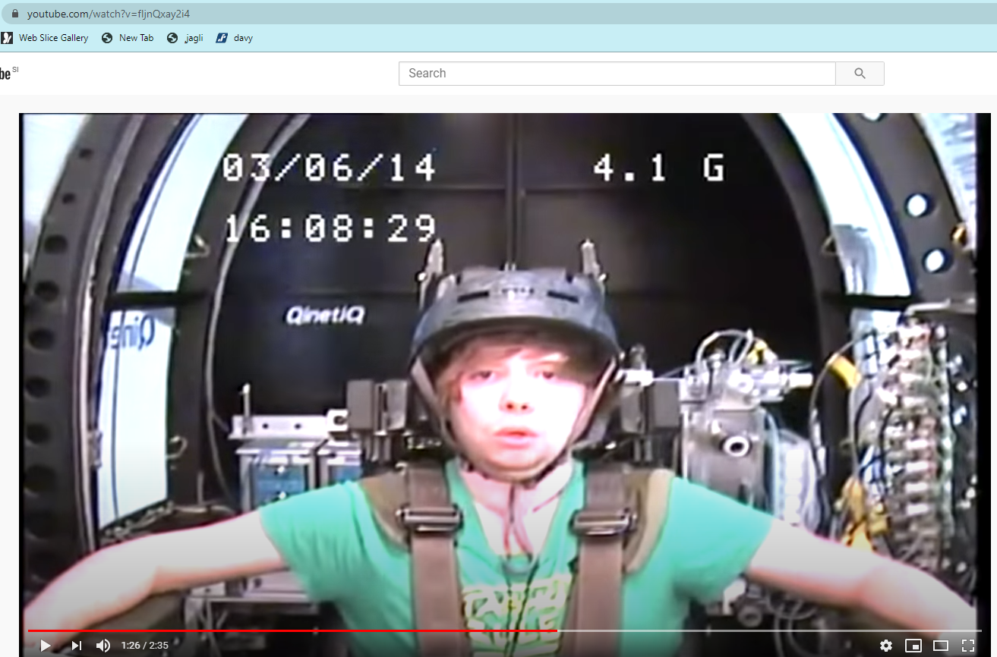
Sistemske sile:
2) enakomerno vrteči KS – centrifugalna sila
Zgledi:
- Centrifuga
https://www.youtube.com/watch?v=fIjnQxay2i4

Slide 8
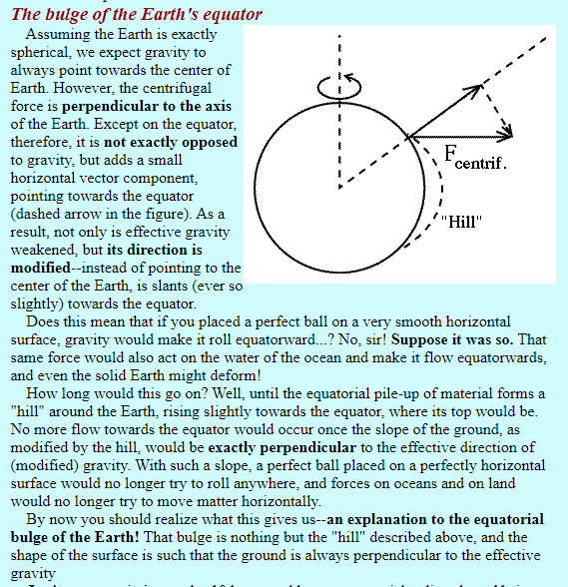
Sistemske sile:
2) enakomerno vrteči KS – centrifugalna sila
Zgledi:
- Zemlja
Δr okoli 20 km
https://pwg.gsfc.nasa.gov/stargaze/Srotfram1.htm

Slide 9
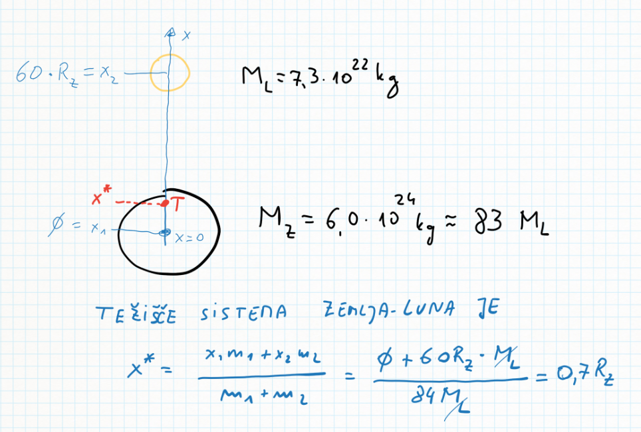
Sistemske sile:
2) enakomerno vrteči KS – centrifugalna sila
Ali ob plimi tehtamo manj?
1
2

Slide 10
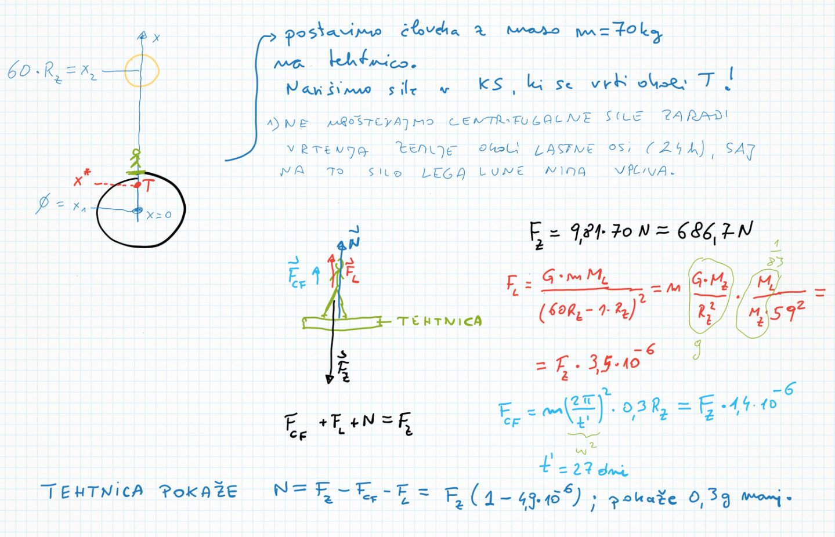
Sistemske sile:
2) enakomerno vrteči KS – centrifugalna sila
Ali ob plimi tehtamo manj?
1

Slide 11
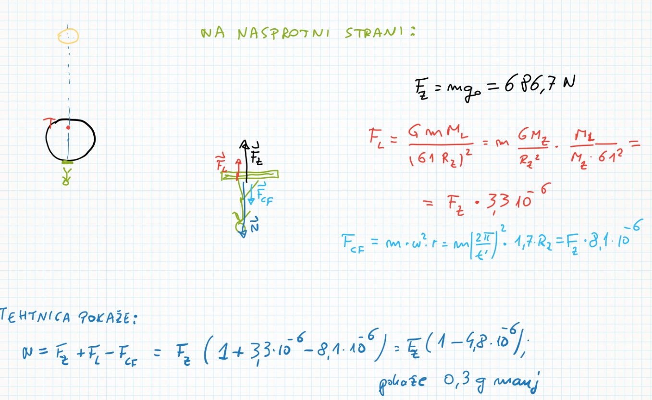
Sistemske sile:
2) enakomerno vrteči KS – centrifugalna sila
Ali ob plimi tehtamo manj?

Slide 12
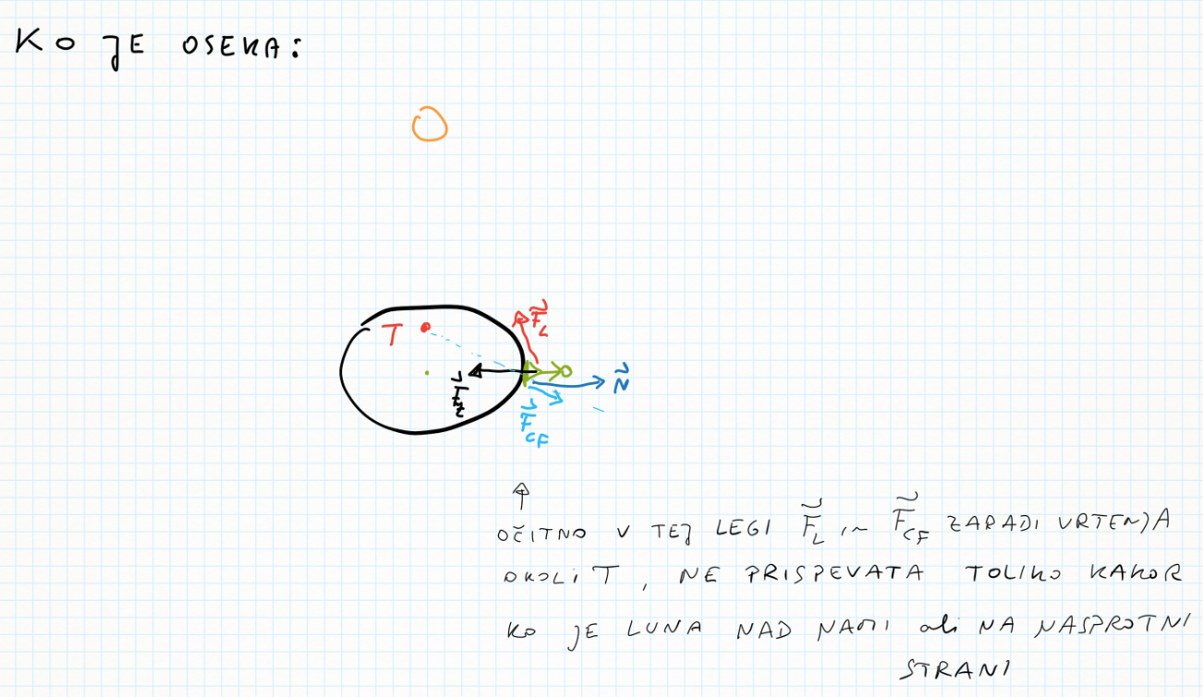
Sistemske sile:
2) enakomerno vrteči KS – centrifugalna sila
Ali ob plimi tehtamo manj?

Slide 13
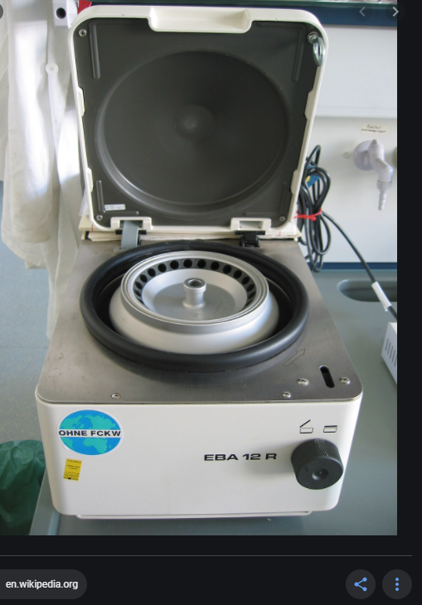
Sistemske sile – enakomerno vrteči KS – centrifugalna sila
Zgledi:
„Centrifuga“: uporaba v laboratoriju, pranju perila, čiščenje vode …
Gostejši delci končajo na največjem radiju.

Slide 14
Sistemske sile – premo enakomerno pospešeni KS – vztrajnostna sila
1) Vztrajnostna sila (premo gibanje)
2) Centrifugalna sila (enakomerno krožeč KS)
3) Coriolisova sila (gibanje v enakomerno krožečem KS)

Slide 15
Sistemske sile – gibanje v enakomerno vrtečem KS – Coriolisova sila
https://www.youtube.com/watch?v=6L5UD240mCQ (od 1 minute naprej)
Kakšno silo moramo pripisati v vrtečem KS S‘ (NEINERCIALNEM!), da bo
opisala gibanje, ki smo ga videli na posnetku?
Poglejmo še to, od začetka:
https://www.youtube.com/watch?v=HIyBpi7B-dE

Slide 16
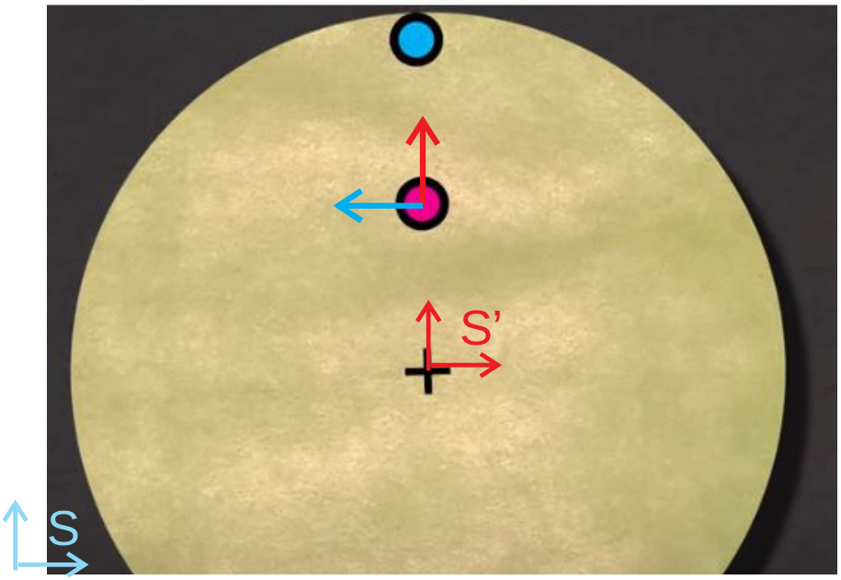
Sistemske sile – gibanje v enakomerno vrtečem KS – Coriolisova sila
Naj se telo v neinercialnem KS S‘ giblje v radialni smeri (rdeči vektor) s hitrostjo v_{r}.
Opazovalec v S‘ pravi, da je gibanje enakomerno, vsota sil na telo mora biti nič.
Opazovalec v inercialnem KS S „vidi“ tudi tangetno hitrost (modro), zaradi kroženja. Ker se hitrost telesu spreminja, vsekakor na telo morajo delovati sile.
Poglejmo, kako se spremeni hitrost rdečega telesa, ko pride na zunanji rob, k modremu telesu.

Slide 17
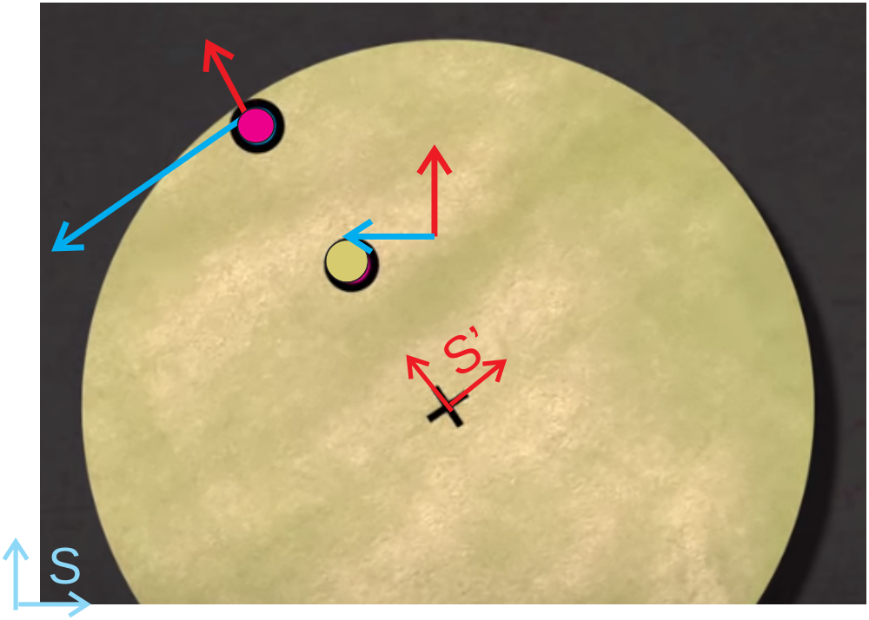
Sistemske sile – gibanje v enakomerno vrtečem KS – Coriolisova sila
Opazovalec v S‘ pravi, da je gibanje enakomerno, vsota sil na telo mora biti nič.
Opazovalec v inercialnem KS S opazi:
Spremenila se je SMER tangentne hitrosti => centripetalna sila, poznamo od prej.
Spremenila se je VELIKOST tangentne hitrosti => sila v tangentni smeri!
Spremenila se je smer radialne hitrosti => sila v tangentni smeri!
Zadnja dva prispevka lahko zagotavlja npr. sila lepenja ali ograja ob kateri „hodi“ rdeče telo.
Sicer bi rdeče telo zanašali v desno na sliki. Kako gibanje in sile razume opazovalec v KS S‘?

Slide 18

Sistemske sile – gibanje v enakomerno vrtečem KS – Coriolisova sila
Opazovalec v S‘ prav tako vidi, da npr. ograja podpira rdeče telo, ki se giblje v radialni smeri na vrteči plošči.
Po drugi strani pa gibanje tega istega telesa vidi kot enakomerno.
Kako „rešiti“ II. NZ?
Vpelje sistemsko silo: Coriolisovo silo.
Smer Corilisove sile: v tangentni smeri; to je pravokotno na radij, ki povezuje telo in os kroženja. Smer je odvisna še od smeri gibanja: proti ali proč od osi.
Velikost Coriolisove sile: 2 m ω v_{r}.
Coriolisova sila
Sila ograje
Smer in velikost Coriolisove sile lahko zapišemo vektorsko:

Slide 19
Sistemske sile – gibanje v enakomerno vrtečem KS – Coriolisova sila
Zgledi:
- Streljanje s topom s severnega pola in vojna med Nemci in Britanci pri Falklandih.
- Reke v Sibiriji, ki tečejo s severa na jug, močneje izpodjedajo:
A) vzhodne bregove
B) zahodne bregove
- Cikloni in vetrovi; polet iz ZDA v Evropo za dobro uro krajši kakor polet v nasprotni smeri

